Slide 1
9. Synchronized
Java
public class SumTest {
public static void main(String a1[])
{
int a, b, sum;
a = Integer.parseInt(a1[0]);
b = Integer.parseInt(a1[1]);
sum = a + b ; // 두 수를 더하는 부분입니다
System.out.println("두수의 합은 " + sum + "입니다");
}
}

Slide 2
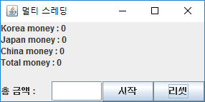
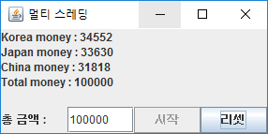
1 멀티스레드
프로그램 소개
‘한국’, ‘일본’, ‘중국’ 각 나라별 벌어들이는 금액을 실시간으로 출력해주며, 세 나라의 합계 금액이 일정 수준을 넘게 되면 Thread를 정지하는 프로그램
세 나라의 합계 금액 입력 후 시작 버튼 입력
입력 후 시작 버튼 비활성화, 리셋 버튼 입력 시 초기화
각 나라별로 Thread를 생성하고 run() 메소드를 활용하여 1ms 간격으로 각 나라의 money에 1을 더해 줌
Synchronized를 활용하여 세 나라의 money를 동기화 하여 합계 금액을 구함
합계 금액이 입력 값과 동일시에 Thread 중지
화면 사이즈 : 250, 150
< 실행 전 >
< 처리 종료 >
< 리셋 후 >

Slide 3



2 북한 쌀 주기
프로그램 소개
프로그램을 실행하면 북한은 쌀 0 을 가지고 있음
Thread를 생성하여 run() 메소드를 활용하여 1ms 간격으로 쌀 1Kg씩 소모 함
Synchronized를 활용하여 쌀의 무게를 동기화하여 북한의 쌀이 0이하면 쌀이 들어올 때까지 무한 대기 (wait() 메소드 활용)
입력 값을 입력 후 보내기 버튼 입력 시 (가지고 있는 쌀)+(입력 값) 만큼 쌀을 가지게 됨
만약, Thread가 대기 상태 시 대기 상태를 깨움 (notify() 메소드 활용)
화면 사이즈 : 300, 100
< 실행 전 >
< 북한 쌀 소모 중 >
< 북한 쌀 소모 완료 > 쌀이 0 이하가 되어 Thread는 정지 상태

